Slide 1
Тема педагогического опыта: «Формирование читательской компетенции младшего школьника системой приемов обучения смысловому чтению на уроках и во время занятий внеурочной деятельностью».
Презентацию подготовила
Полищук Ольга Константиновна
учитель начальных классов
МБОУ «Баскаковская средняя школа»

Slide 2
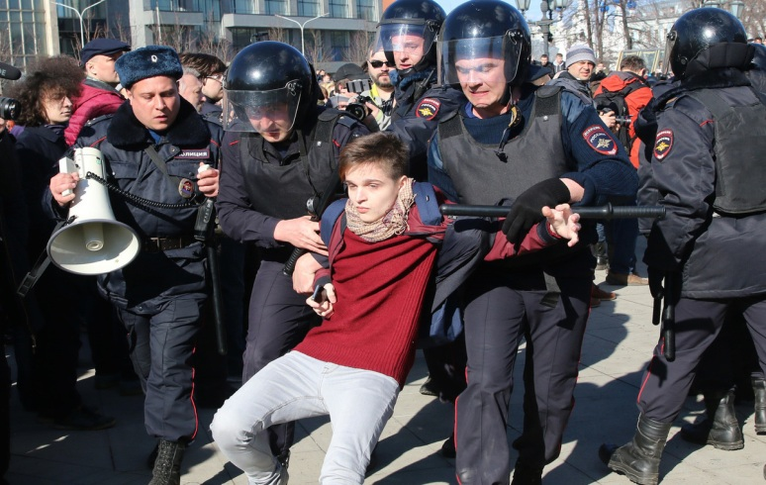
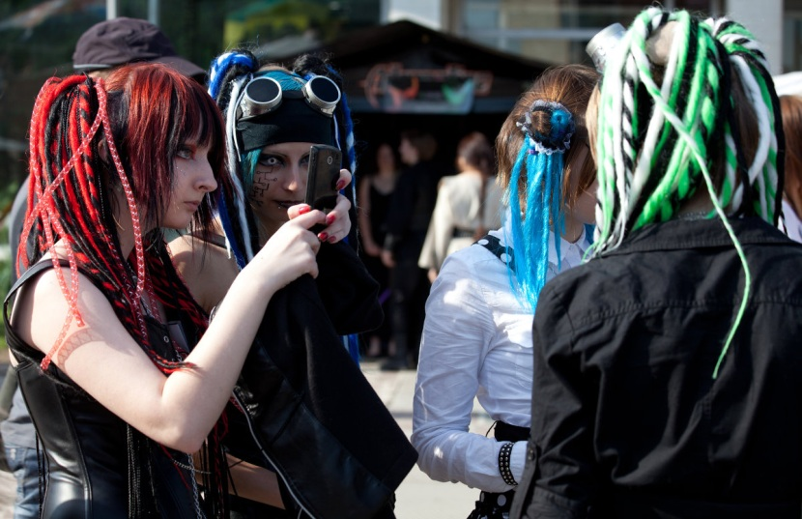
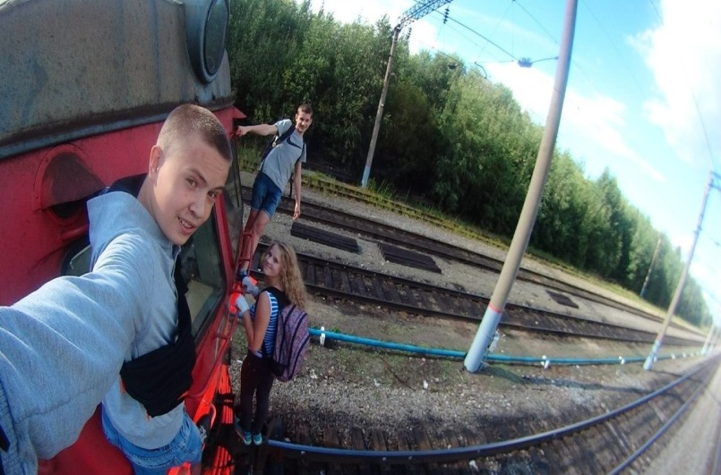
Деструктивные идеи
Опасные знакомства
Группы призывающие к суициду
Призывы к участию в протестных акциях
Призывы к экстремизму
Молодежные субкультуры
Экстремальные селфи

Slide 3
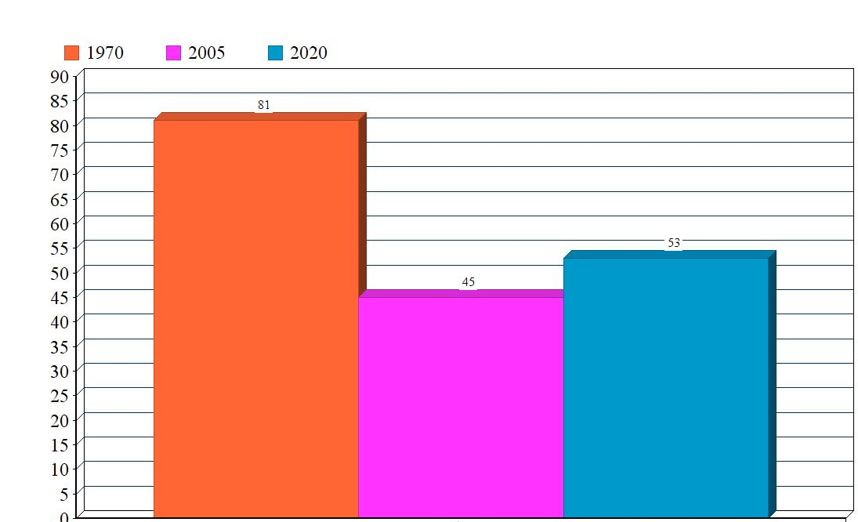
Систематически читающее население Российской Федерации по данным ВЦИОМ

Slide 4
Противоречия
между социальным заказом Федерального государственного стандарта начального общего образования на формирование читательской компетентности младшего школьника
снижением интереса к чтению у младших школьников
Проблема
Как сформировать читательскую компетенцию младшего школьника
при его сниженной читательской активности?

Slide 5
Тема педагогического опыта
Формирование читательской компетенции младшего школьника системой приемов обучения смысловому чтению на уроках и во время занятий внеурочной деятельностью

Slide 6
Читательская компетентность – это совокупность знаний, умений и навыков позволяющих человеку отбирать, понимать, организовывать информацию, представленную в знаково-буквенной форме, и успешно её использовать в личных и общественных целях.
Компоненты читательской компетентности младшего школьника:
владение техникой чтения;
владение приемами понимания прочитанного и прослушанного произведения;
знание книг и умение их самостоятельно выбирать;
эстетическое отношение к действительности, отраженной в литературе;
сформированность нравственных ценностей и эстетического вкуса, понимание духовной сущности произведений.

Slide 7
Целью педагогической системы является формирование читательской компетенции младшего школьника системой приемов обучения смысловому чтению на уроках и во время занятий внеурочной деятельностью
Задачи:
спроектировать среду приобщения младших школьников к чтению литературы;
создать «банк инновационных приемов смыслового чтения» с целью проектирования на их основе уроков литературного чтения, занятий внеурочной деятельностью и дидактических материалов для них;
получить максимальный уровень читательской компетенции у каждого конкретного ученика;
собрать пакет диагностических методик с целью выявления развития уровня читательской компетенции у младших школьников приемами обучения смысловому чтению.

Slide 8
Наталья Николаевна Сметанникова кандидат психологических наук инициатор создания русской ассоциации чтения

Slide 9
Шамиль Ахмадуллин психолог кандидат психологических наук

Slide 10
Этапы реализации
Подготовительный
Практический
этап реализации педагогической системы на практике
Заключительный
итогово-диагностический этап
этап целеполагания, определения задач, стартовой диагностики, проектирование и планирование развития процесса.

Slide 11
Модель педагогической системы
Курс внеурочной деятельности обеинтеллектуального
направления «Скорочтение»
Уроки
Цифровые образовательные ресурсы
Платформа «Учи.ру»
Работа с текстом
Дотекстовый этап
Текстовый этап
Послетекстовый этап
Мотивационный компонент
Приемы обучения смысловому чтению
Нравственный компонент
Когнитивный
компонент
Деятельностный компонент

Slide 12
Примеры приемов обучения смысловому чтению
1. Опорные слова
2. Предскажи будущее
Текстовый:
1. Кто? Когда? Что сделал?
2. Толстые и тонкие вопросы
3. Сравни и сделай вывод
4. Предскажи концовку
1. Паутина вопросов
2. Подумал, понял, применил
Дотекстовый
Текстовый
Послетекстовый

Slide 13
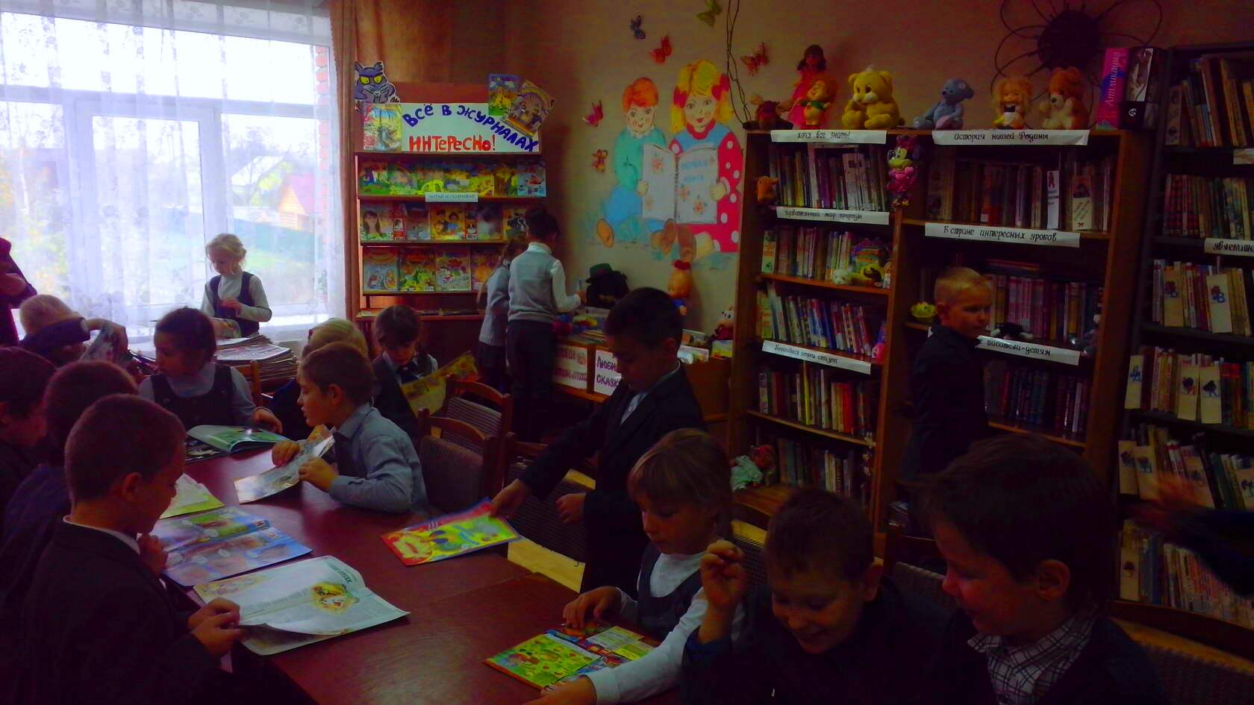
Внеурочная деятельность
Литературный кружок на образовательной платформе «Учи.ру»
Курс внеурочной деятельности общеинтеллектуального направления «Скорочтение»

Slide 14
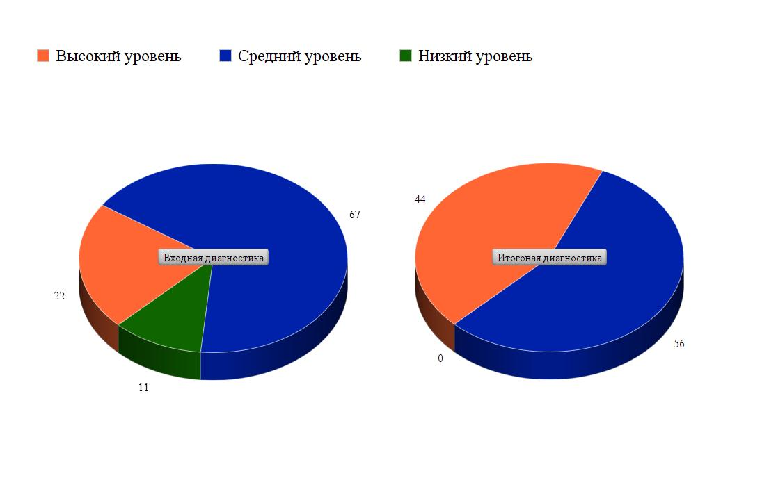
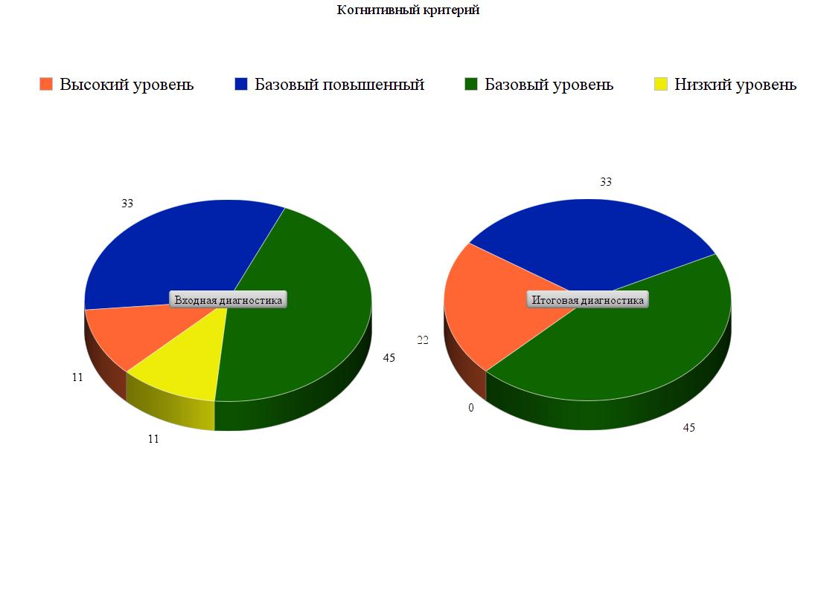
Результаты стартовой и итоговой диагностик
Мотивационный критерий Когнитивный критерий
Анкета «Читательская активность обучающихся» Контрольные работы с текстом и ВПР

Slide 15
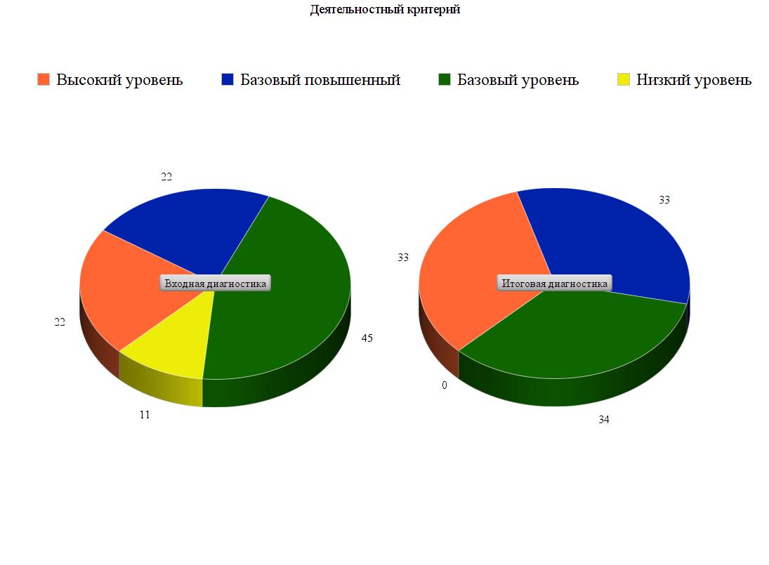
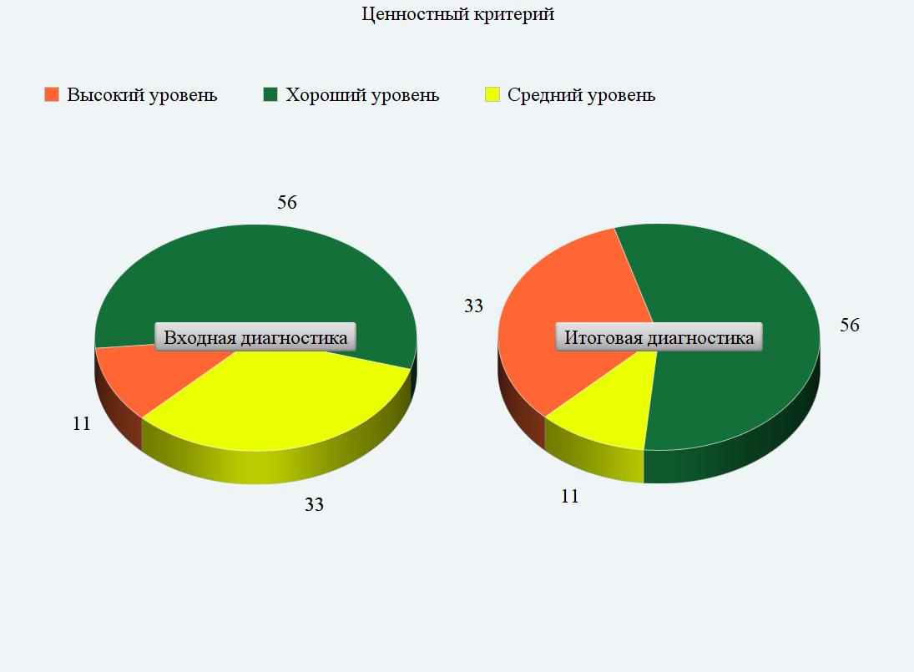
Результаты стартовой и итоговой диагностик
Деятельностный критерий Ценностный критерий
В.Г. Горецкий «Контроль навыков чтения» Н.П. Капустин
«Методика уровня воспитанности»

Slide 16
Публикации по теме представленного опыта
Урок по литературному чтению в 4 классе по теме: «Тема любви к Родине в стихотворении И. С. Никитина «В синем небе плывут над полями…»», ВГ «Основа», 12.11.2019 год;
Урок открытия нового знания по литературному чтению во 2 классе по теме: «В. Осеева «Волшебное слово»», НС-Портал, 19.11.2017 год ​​​​​​​;
Тест по литературному чтению в 4 классе по теме: «Делу время - потехе час». Учебник Л.Ф. Климанова, В.Г. Горецкий «Литературное чтение» 4 класс, 2 часть «Школа России», Урок РФ, 06.07.2020 год.
«Алгоритм определения темы и главной мысли текста для молодых специалистов», НС- Портал, 15.12. 2019 год.

Slide 17
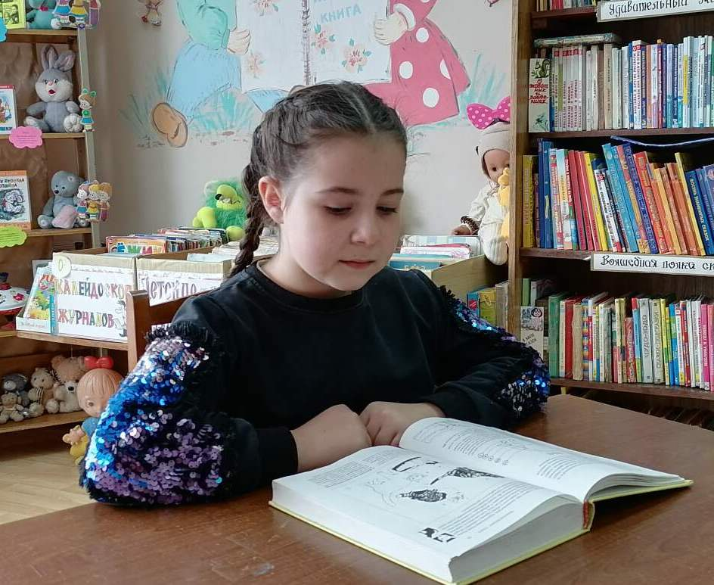
Читай не затем, чтобы противоречить и опровергать, не затем, чтобы принимать на веру; и не затем, чтобы найти предмет для беседы; но чтобы мыслить и рассуждать. Ф. Бэкон

Slide 18
Спасибо за внимание!

